Slide 1


Slide 2
Propuesta para la creación de una empresa de Producción y comercialización de Carne de Conejo
Diana carolina Guarin Monsalve
Diana Trujillo Manchola
Corporación Universitaria Minuto de Dios UVD
2018

Slide 3
PLANTEAMIENTO DEL PROBLEMA
ALTO CONSUMO DE CARNE DE RES Y POLLO, QUE PRODUCEN ALTERACIONES EN EL ORGANISMO
SE DEBE TRANSPORTAR A LOS ANIMALES HACIA ZONAS DE SACRIFICIO, INCREMENTO GASTOS EN TRANSPORTE
POCA PUBLICIDAD SOBRE EL PRODUCTO
FALTA DINERO PARA PROMOCIONAR PRODUCTO.
POCA DEMANDA
USO DE SUSTANCIAS ANABOLICAS, PARA EL CRECIMIENTO, ENGORDE E INCUBACIÓN
DESCONOCIMIENTO DE SUS PROPIEDADES

Slide 4
FORMULACIÓN DEL PROBLEMA
¿Qué tan factible es constituir una empresa para la crianza, reproducción y comercialización de carne de conejo, en los municipios de la sabana de Cundinamarca, teniendo en cuenta sus ventajas comparativas y competitivas?
¿Mediante qué estrategia de comunicación se fomentará el consumo masivo de la carne de conejo en la sabana de Cundinamarca; teniendo en cuenta sus ventajas comparativas y competitivas tanto en su proceso de producción como en su consumo final?

Slide 5
OBJETIVOS
Objetivo general
Determinar la viabilidad en la constitución de una empresa para la reproducción, crianza y comercialización de la carne de conejo en los municipios de la sabana occidental de Cundinamarca, haciéndola más competitiva.

Slide 6

6
1
5
2
4
3

Slide 7
ANTECEDENTES
En 1830, empezó seriamente la industrialización de la cunicultura.
La cunicultura en jaulas empezó a principio del siglo XVIII
En 1960, se inicia en nuestro país un programa cunícula, pero fracaso
En 1965, ya hay una industria mas organizada, con tecnología mas especializada.
Actualmente no hay un gremio o asociación que apoye esta practica

Slide 8
JUSTIFICACION
La Cunicultura no requiere una inversión grande en cuestión de materias primas.
Los conejos se alimentan de verduras, pasto, granos como el maíz, raíces y tubérculos, hojas y frutas.
La reproducción del conejo inicia a muy temprana edad (7 meses), su tiempo de gestación es corto 32 días. Cada 90 días se puede tener una camada de gazapos. (entre 8 y 10 crías).
La carne de conejo es considerada en otros países como la mas saludables por su excelente contenido de proteínas, aminoácidos y baja grasa.

Slide 9
También se destacan otras características distintivas de la carne de conejo, como son: más digerible que la carne vacuna, posee altos niveles de fósforo, rica en vitamina B y minerales, baja en sodio, sabor suave y textura agradable y permite cualquier tipo de cocción.
A todos los beneficios anteriores le podemos agregar, las bondades del pelo y el cuero, el uso de la conejaza, y hasta la orina, los cuales todo tienen un buen valor comercial.
Tabla Nutricional

Slide 10
METODOLOGIA
Tipo de investigación descriptiva, describir las características de consumidores, vendedores y áreas de este tipo de mercado. Nos permite identificar el % de clientes que tiene la carne de conejo, y los posibles compradores, dando a conocer su aporte nutricional.
Observación personal: nos permite tener contacto con el cliente, e identificar la conducta real del consumidor de carne.
Encuestas Personales: se tomo este método de recolección de información, ya que los hábitos de consumo de los habitantes es ir al punto a comprar sus productos, poco utilizan la tecnología
Inicialmente el producto se llevara a los almacenes de cadena de los municipios, de la sabana occidental de Cundinamarca, como son el éxito, Olimpíca, Zapatoca, Coratiendas, ya que son muy concurridos. Además se llevara a restaurantes parrilla de la región, para ofrecer el producto a turistas de llegan de la ciudad.
Definición de la población: se tomo como mercado objetivo, el 60% del total de la población de los municipios de Cajica, Chia, Cota , Tabio , Tenjo, ya que es la población productiva y se enfoca como posible comprador. Con esta población se hizo el muestreo, y se realizan 400 encuestas presenciales.

Slide 11

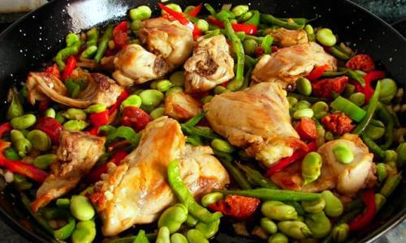
ESTRATEGIAS DE MERCADO
SEGMENTACION: la carne de conejo es un producto dirigido a todo tipo de usuario, ya que puede ser consumido desde los 7 meses de edad, en adelante, sin ninguna restricción, porque es un producto con muchos beneficios nutricionales.
PRODUCTO: de agradable sabor y de fácil digestión, en cualquier preparación es delicioso, pero lo mas importante con muchos beneficios nutricionales, lo que lo hace un producto indicado, para todo tipo de consumidor.
Carne magra, especialmente para personas con problemas coronarios.

Slide 12
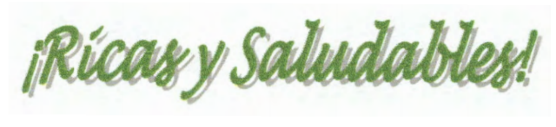

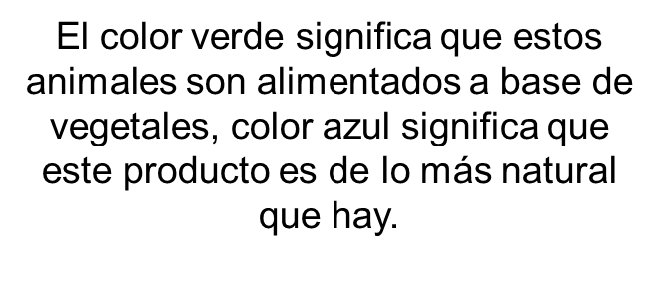
POLITICA DE PRODUCTO:
Producto cárnico, de alta calidad, para vender en libras o kilos.
Marca: diseño llamativo e identificable, con un lema hacia lo saludable.
Rico por su sabor y textura, y saludables por la calidad de los procesos, por el valor nutritivo que aporta al ser humano y porque los conejos no son alimentados ni tratados con ningún tipo de anabólico, solo con vegetales y granos.

Slide 13
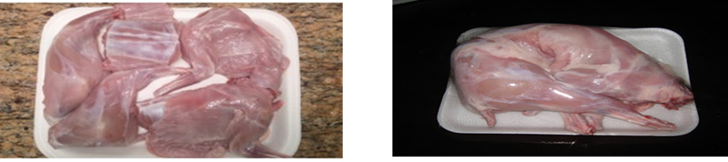
Empaque: Para venta al consumidor, el producto se encuentra en los almacenes de cadena en bandejas de icopor cubiertos con papel vinipel, enteros congelados con una vida útil de 60 días. Estos materiales de empaque se asocian al costo de venta del producto.
PRECIO
Valores productos Sustitutos
El precio de venta en la planta de producción, para el primer año será, un kilo (1000 gr) de carne de conejo en canal a $10.000 pesos. Cuando el producto es distribuido por Carnes Conejares sobre pedidos el costo será diferente, se debe tener en cuenta el costo de comercialización y de transporte.

Slide 14
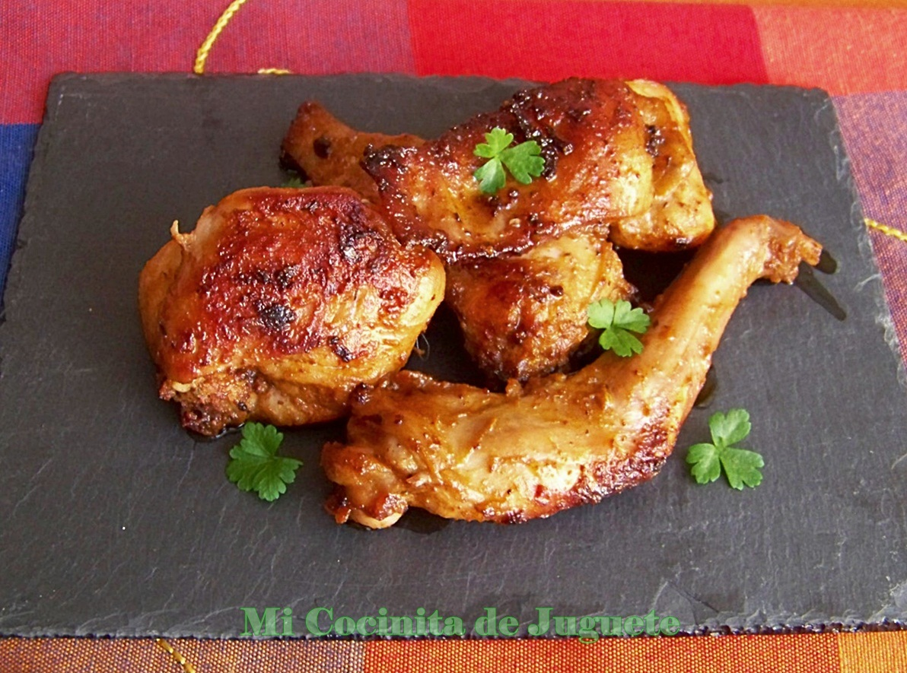
PROMOCIÓN
Para comunicarnos con los consumidores, se utilizará
Publicidad como:
Prensa
Radio
Vallas publicitarias
Publicidad digital
Una estrategia de promoción que se desarrollara, es el logo donde no se colocara imágenes de los conejos vivos, ya que esto afecta, el impacto que da en los clientes. Se utilizó la imagen del logo una preparación con la carne de conejo.
Porque una imagen vale mas que mil palabras.

Slide 15
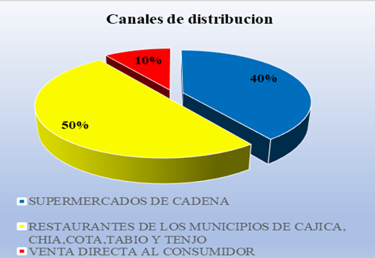
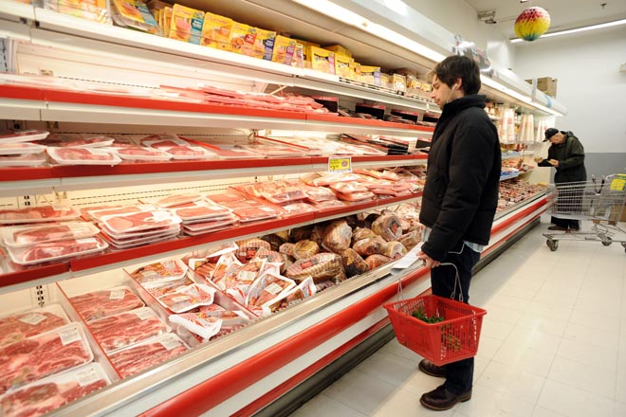
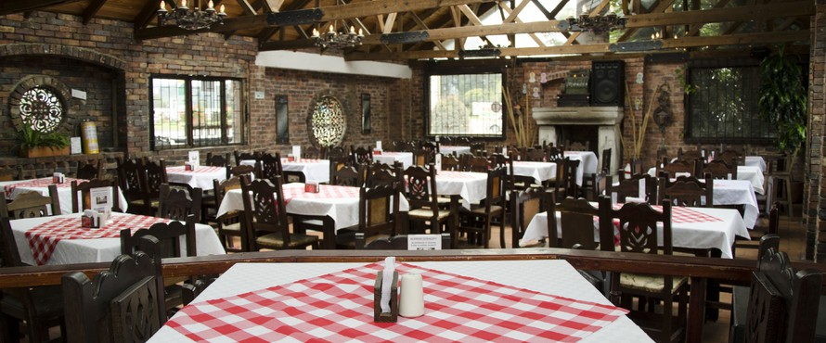
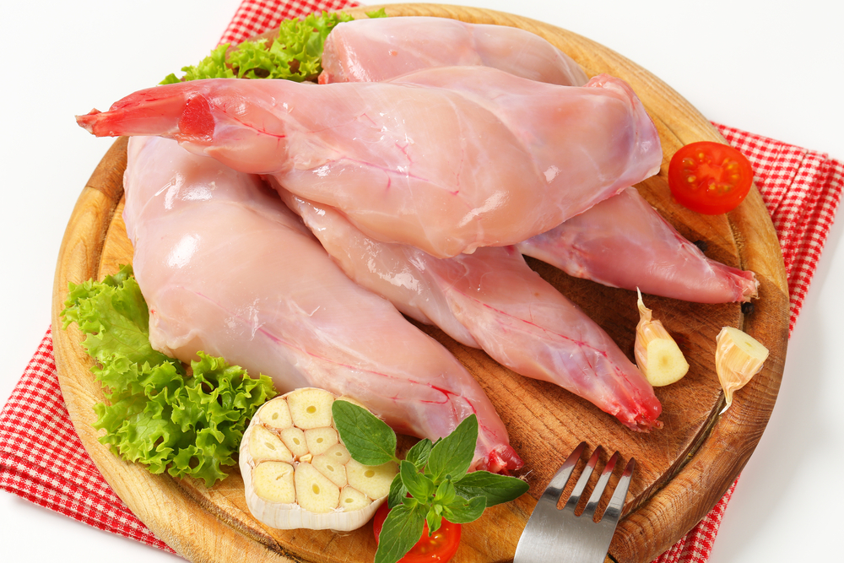
DISTRIBUCION
La carne de conejo se distribuirá inicialmente a través de los siguientes canales con su respectiva participación.

Slide 16
Proteína asimilada más fácilmente
Alta en hierro, potasio, calcio y vitaminas
Baja en sodio y Ácido úrico
Ideal para bebes y mujeres embarazadas
Aminoácidos esenciales
Acidos grasos
Micronutrientes
CARACTERISTICAS

Slide 17
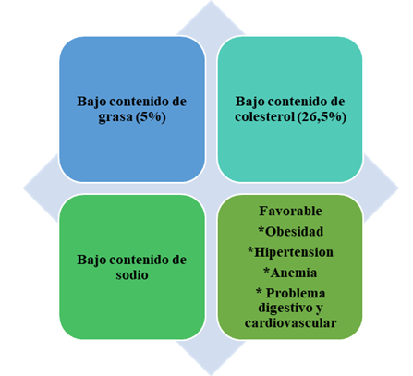
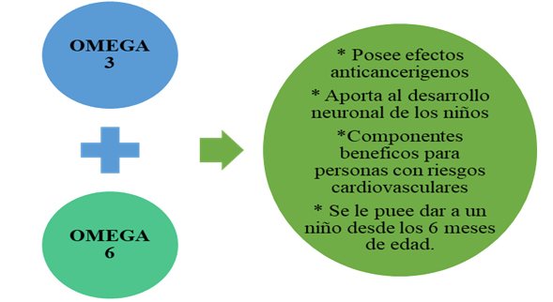
BENEFICIOS
ATRIBUTOS

Slide 18
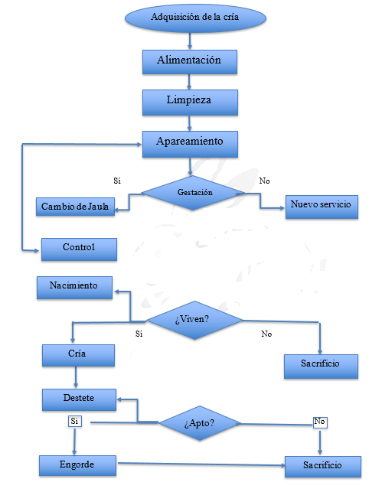
Descripción del Proceso

Slide 19
Horizonte del proyecto:
La vida útil más larga de los equipos necesarios para el proyecto es de 10 años, se estableció este plazo como horizonte del proyecto.

Slide 20
Inversión
El capital inicial necesario para poder llevar a cabo el proyecto es de $322.231.462 millones, obtenidos por medio de los aportes que realicen socios y aportes de las entidades gubernamentales.

Slide 21
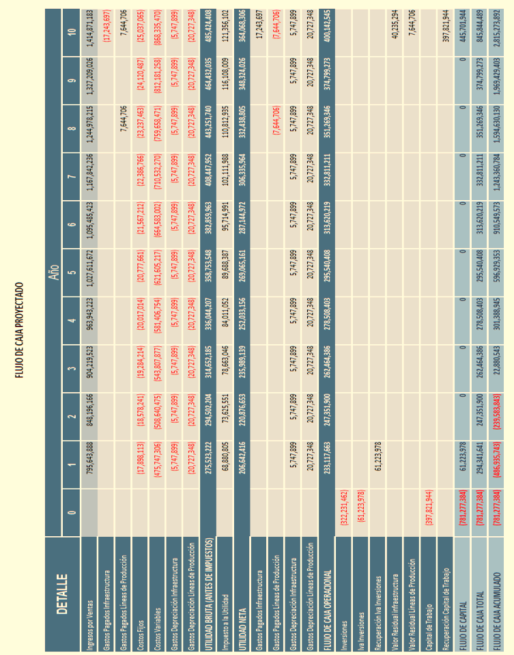
FLUJO DE CAJA PROYECTADO

Slide 22
Indicadores Financieros
Análisis tasa interna de retorno:
TIR del Flujo de Caja: 35.95%
TIR esperada por los Inversionistas 12.00 %
Resultado: Viabilidad del proyecto.

Slide 23
Indicadores Financieros
Payback
2, 9 años (un corto Payback).
Razones porque el proyecto es viable:
Porque siendo su horizonte a 10 años, tiene un período corto de recuperación (un corto Payback).
Configura un retorno rápido de la inversión
Se reducen los riesgos de pérdidas, al asegurar el flujo positivo.
Mejorará la liquidez de forma rápida.

Slide 24
Indicadores Financieros
*Inflación 3,5%

Slide 25
Ingresos y Proyecciones de Ventas

Slide 26
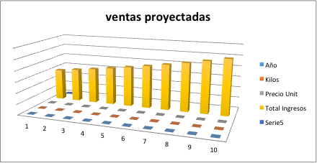
Ingresos y Proyecciones de Ventas
Se calcula un crecimiento de las ventas anuales de 3% porque el sector cárnico en los últimos 10 años ha sido del 8.8% y el avícola 5.6%.

Slide 27

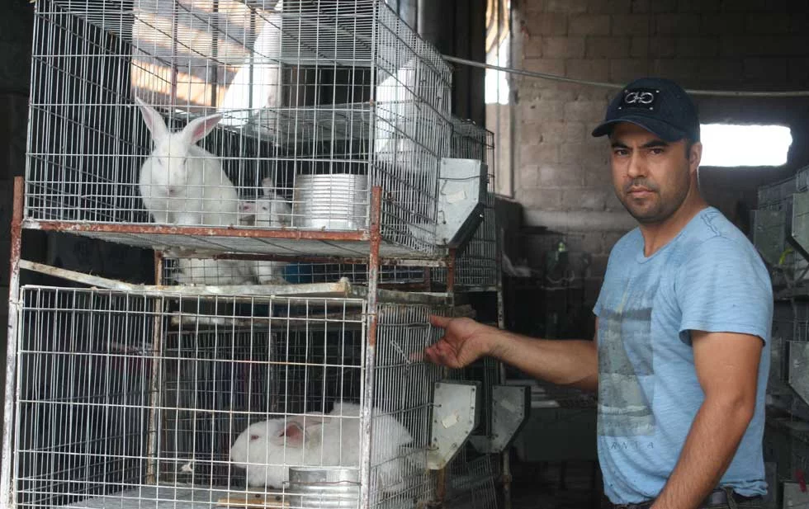
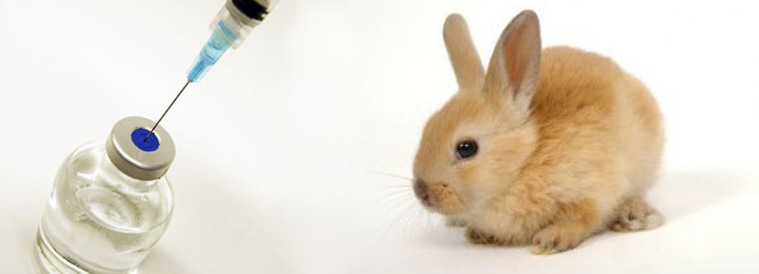
IMPACTOS
ECONOMICO
SOCIAL
AMBIENTAL

Slide 28
Referencias
Aprendizaje, S. N. (2016). Cunicultura. En E. R. P., Equipos Cuniculas (págs. 16-26). Valle: Sena- Holanda. Obtenido de www.sena.edu.co: http://biblioteca.sena.edu.co/ exlibris/aleph/u21_1/alephe/www_f_spa/icon/44714/html/car_4.pdf
ASEMUCE. (noviembre de 2015). (Asociación de Seleccionadores y Multiplicadores Cunículas de España). Obtenido de http://www.ucm.es/data/cont/docs/345-2016-12-07-Raza_ Conejos_Gigante_de_España%C3B1a.pdf
Cunicula, O. I. (enero de 2007). INTERCUN. Carne de conejo. Obtenido de www.carnede conejo.es
DANE. (Enero de 2005). http://www.dane.gov.co/. Obtenido de http://www.dane.gov.co/index. php/estadisticas-por-tema/demografia-y-poblacion/censo-general-2005-1
Instituto Colombiano Agropecuario (ICA). (8 de agosto de 2016). Resolución 20148. Obtenido de https://www.ica.gov.co/getattachment/840befcc-cf61-444c-bfe1-10dd1bb227d9/2 016R20148.aspx
Manyolas, E. (1993). Conejos para carne. Argentina : Hemisferio Sur S.A.
Universidad de la Sabana. (2014-2015). Informe de calidad de vida Sabana Centro. Bogotá: Cómo vamos Linea base.
Vega B, J. P. (25 de mayo de 2018). Gobierno alista la cadena productiva para la industria de la carne de conejo. Obtenido de La República: https://www.larepublica.co/economia/ gobierno-alista-la-cadena-productiva-para-la-industria-de-la-carne-de-conejo-2731394

Slide 29


